Slide 1
第八单元
8.1金属和金属材料

Slide 2
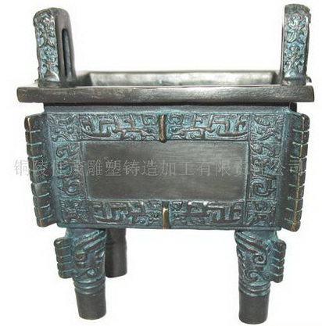
古老的青铜器
司
母
戊
大
方
鼎
铜84.77％、锡11.64％、铅27.9％。

Slide 3
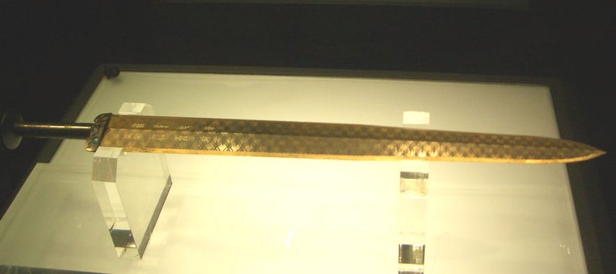
古老的青铜器
“天下第一剑”——越王勾践剑

Slide 4
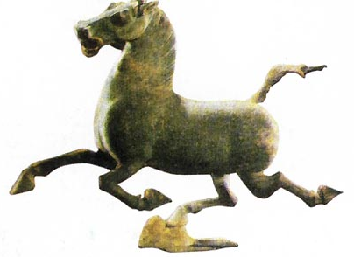
古老的青铜器
马踏飞燕

Slide 5
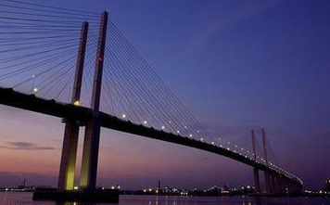

Slide 6
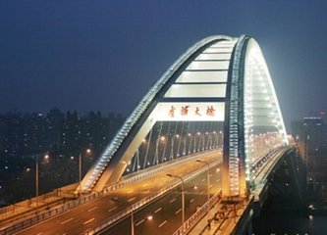

Slide 7
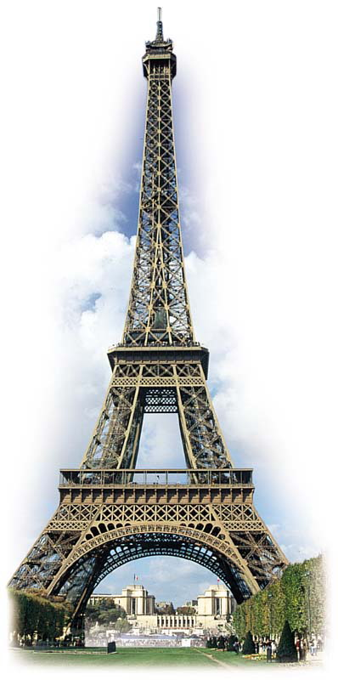

Slide 8
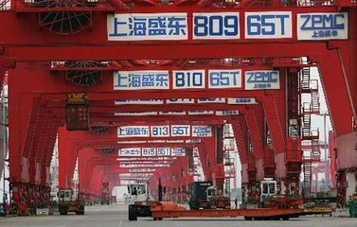

Slide 9
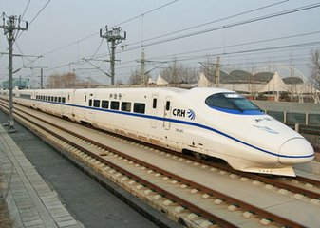

Slide 10
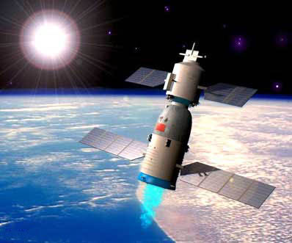
金属材料无处不在

Slide 11
一、几种重要的金属
1、人类使用金属的历史

Slide 12
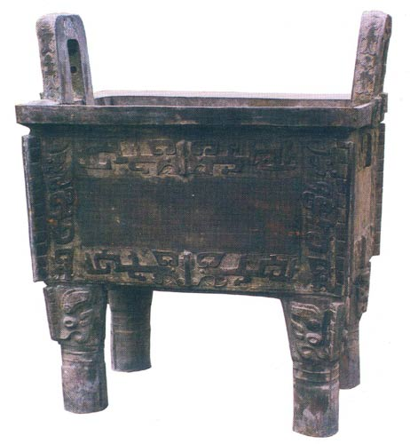
司母戊鼎 3200多年

Slide 13
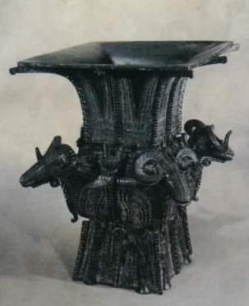
四羊方尊 3000多年

Slide 14
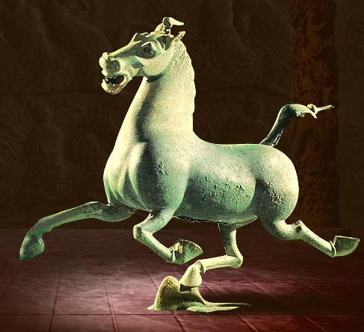
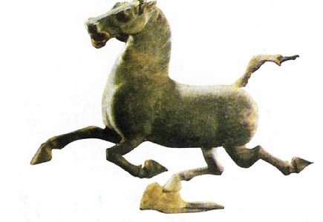
马踏飞燕 近2000年

Slide 15
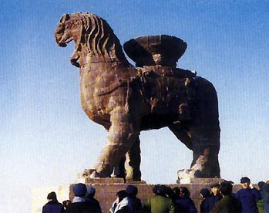
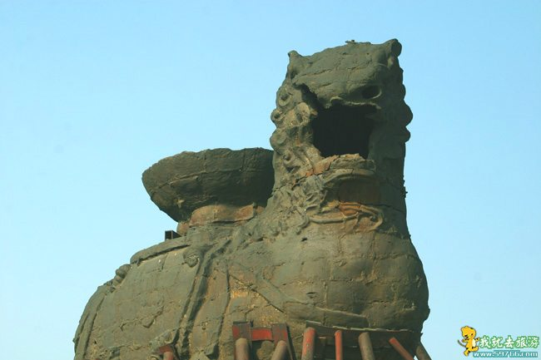
沧州铁狮子 1000多年
石器
青铜器
铁器

Slide 16
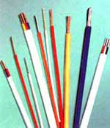
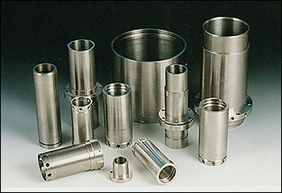
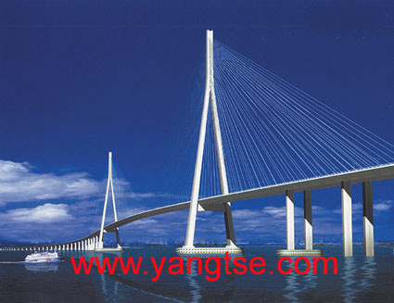
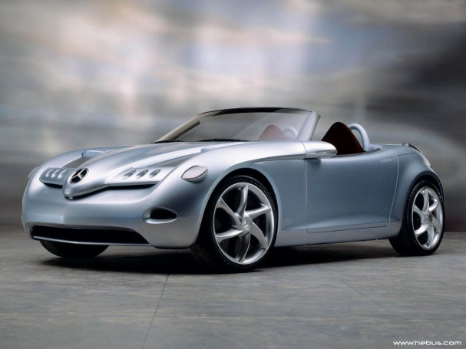
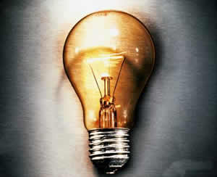
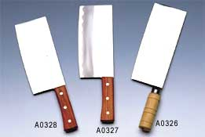
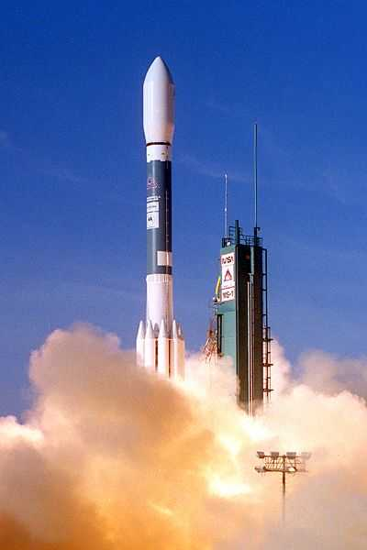
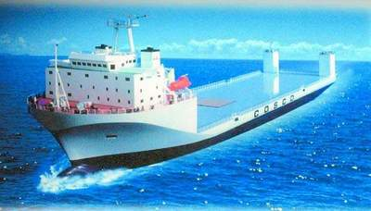
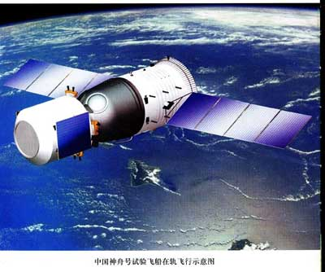
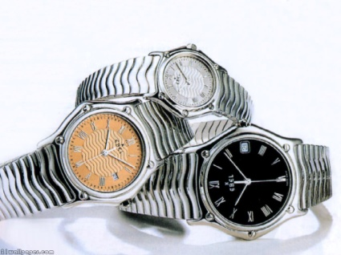
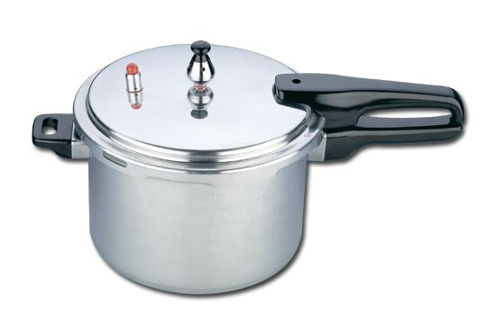
应用广泛的金属材料

Slide 17
活动探究
金属的物理性质
根据：
①课本的第3页 ——图片 ②联系生活——联想
■概括金属的物理性质

Slide 18
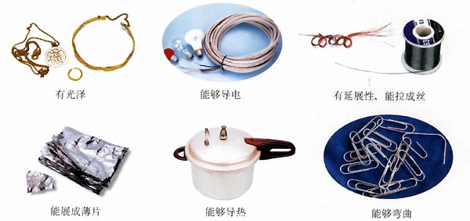
2、金属的物理性质（共性）
大多数金属：
有金属光泽
导电性
导热性
延展性
密度较大
熔点较高等。

Slide 19
金属还具有各自的特性
金属的特性：
光泽不同：铁、铝等大多数金属呈银白色，而金呈金黄色、铜呈紫红色……在常温下，铁铝铜等大多数金属都是固体，但体温计中的汞却是液体……

Slide 20
表8-1 一些金属物理性质的比较
物理性质 | 物理性质比较
导电性（以银的导电性为100作标准） | 银 铜 金 铝 锌 铁 铅 优 100 99 74 61 27 17 7.9 良
密度 | 金 铅 银 铜 铁 锌 铝 大 19.3 11.3 10.5 8.92 7.86 7.14 2.70 小
熔点 | 钨 铁 铜 金 银 铝 锡 高 3410 1535 1083 1064 962 660 232 低
硬度（以金刚石的硬度为10作标准） | 铬 铁 银 铜 金 铝 铅 大 9 4-5 2.5-4 2.5-3 2.5-3 2-2.9 1.5 小

Slide 21

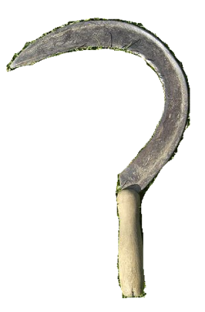
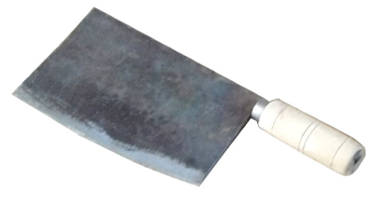
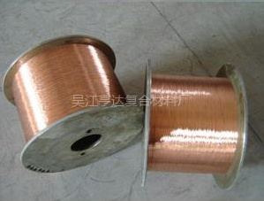
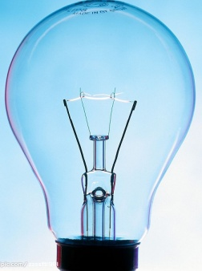
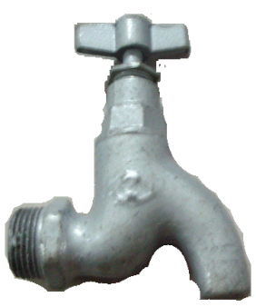
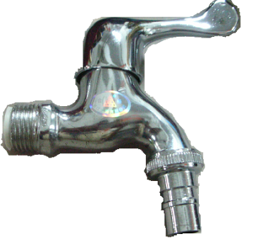
分组讨论
— 探究性质与用途的关系
1.为什么菜刀、镰刀、锤子等
用铁制，而不用铅制？
2.银的导电性比铜好，为什么电线
一般用铜制而不用银制？
3.为什么灯泡里的灯丝用钨制而
不用锡制？如果用锡有什么后果?
4.为什么有的铁制品如水龙头等
要镀铬?如果镀金怎么样?
普通
镀铬

Slide 22


归纳
使用
是否便利
是否
美观
资源
考虑物质的用途时，首先要考虑物质的_____，
还需要考虑那些因素？
性质
价格
废料是否
易于回收
对环境
的影响

Slide 23
金 属 之 最
铝
地壳中含量最高的金属元素──
人体中含量最高的金属元素──
目前世界年产量最高的金属──
导电、导热性最好的金属──
硬度最高的金属──
熔点最高的金属──
熔点最低的金属──
密度最大的金属──
密度最小的金属──
钙
铁
银
铬
钨
汞
锇
锂

Slide 24
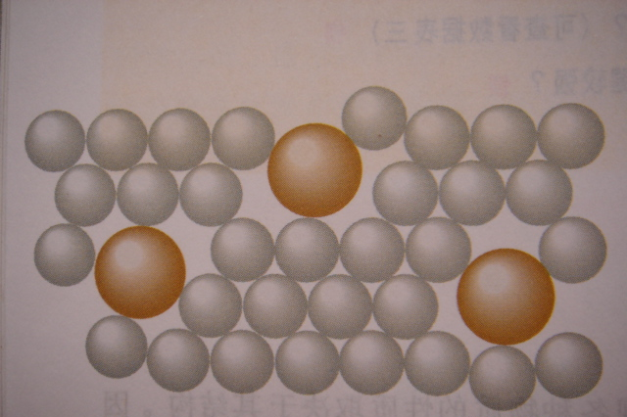
二、合金
合金属于纯净物或混合物？
(混合物)
在金属中加热熔合某些金属或非金属，就可以制得具有金属特征的合金。

Slide 25
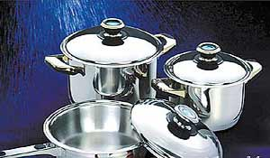
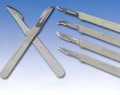
2、铁合金
生铁
含碳量2％～4.3％
含碳量不同决定其性能不同。
降低含碳量
铁合金
钢
含碳量0.03％～2％
不锈钢（镍铬钢）

Slide 26
合金与组成它们的金属的性质比较
【实验8-1】比较黄铜片和铜片、焊锡和锡的光泽和颜色；将它们互相刻划，比较它们的硬度
性质 比较 | 现 象
 | 黄铜 | 铜 | 焊锡 | 锡
光泽 和颜色
硬度
结论
黄
紫红
深灰
银白
黄铜大于铜
焊锡大于锡
合金的色泽比它的组分金属更鲜艳
合金的硬度大于组成它的纯金属

Slide 27

教材P5讨论：合金的熔点与其组分金属相比，又有何特点呢？
 | 纯金属 |  |  |  | 合金
 | 铅 | 镉 | 铋 | 锡 | 焊锡 | 武德合金
熔点℃ | 327 | 321 | 271 | 232 | 183 | 70
启示

Slide 28
结论：与纯金属相比，合金具有：
硬度更大
熔点更低
抗腐蚀性更好
另外合金还具有：
更高的强度
(韧性好,耐拉伸、耐弯曲、耐压打)
日常使用的金属材料，大多数是纯金属还是合金？
人类已制得的纯金属只有90余种，但由纯金属按一定组成和质量比制得的合金已达几千种。

Slide 29

2、合金比纯金属具有更广泛的用途

Slide 30
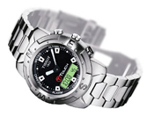
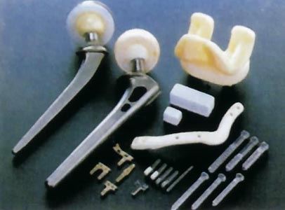
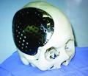

4、钛和钛合金
被认为是21世纪的重要材料，它具有很多优良的性能，如熔点高、密度小、可塑性好、易于加工、机械性能好等。尤其是抗腐蚀性能非常好，即使把它们放在海水中数年，取出后仍光亮如新，其抗腐蚀性能远优于不锈钢，因此被广泛用于火箭、导弹、航天飞机、船舶、化工和通讯设备等
钛金属腕表
钛合金与人体有很好的“相容性”，因此可用来制造人造骨

Slide 31
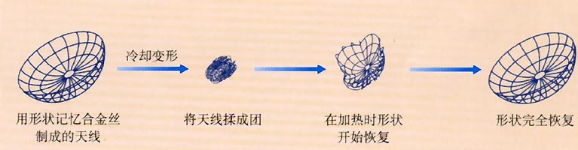
形状记忆合金是具有形状记忆效应的合金，被广泛用于做人造卫星和宇宙飞船的天线，水暖系统、防火门和电路断电的自动控制开关，以及牙齿矫正等医疗材料。
低温下
用钛-镍形状记忆合金制成的人造卫星天线

Slide 32
小结
一、金属共性：
1、具有金属光泽
2、良好的导电、导热性
3、良好的延展性
二、合金：
1、定义：
2、合金的特性
A、合金比纯金属硬度大
B、合金比纯金属熔点低
C、合金比纯金属抗腐蚀性好

Slide 33
练一练
1、（2015•锦州）下列不是合金的是（ ）
A．生铁B．铁锈C．青铜D．焊锡
B

Slide 34
2、（2015•湘潭）下列有关合金的说法中，不正确的是（ ）
A．合金属于金属材料
B．青铜、黄铜的硬度大于铜
C．合金的抗腐蚀性能比其成分金属强
D．合金的熔点比其成分金属高
D

Slide 35
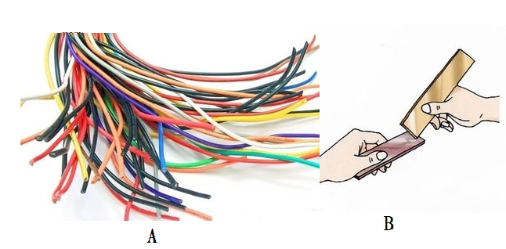
3、金属材料在生活、生产中应用十分广泛。
（1）如图A所示是金属的一个应用实例，请说出利用了金属的什么物理性质（答一点即可）
（2）如图B所示，两块金属片互相刻划后，在纯铜片上有明显的划痕，该实验探究的目的是什么？
导电性
比较合金和纯金属的硬度

Slide 36
谢谢观赏

